Slide 1
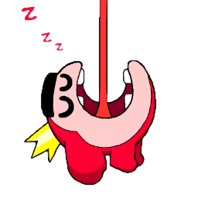
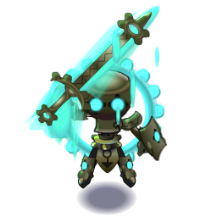
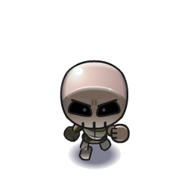
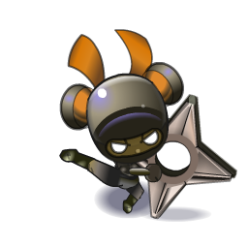
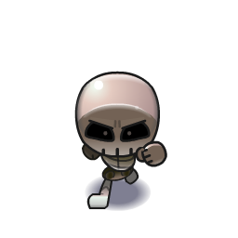
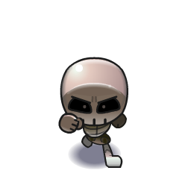
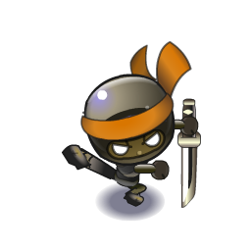
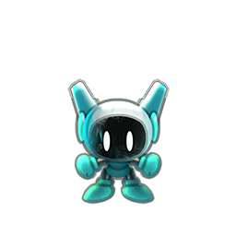
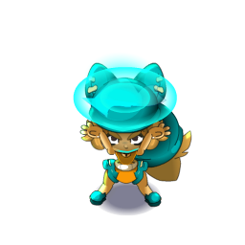
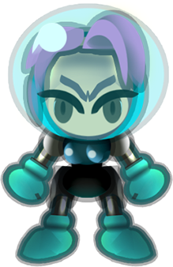
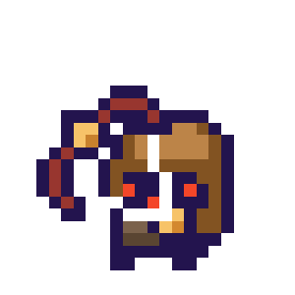
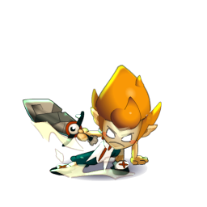
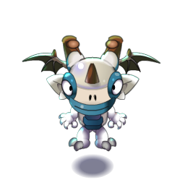
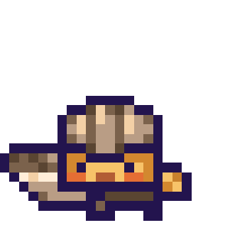
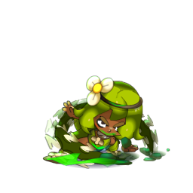
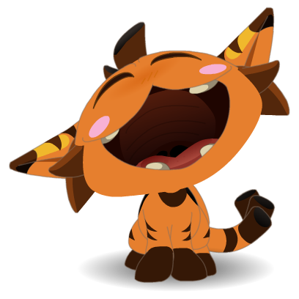
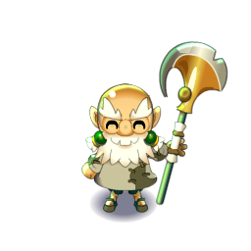
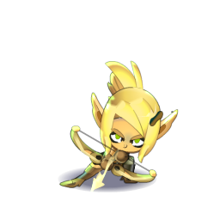
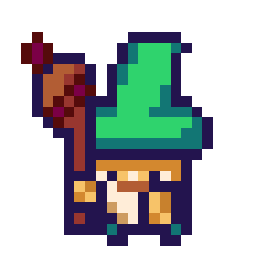
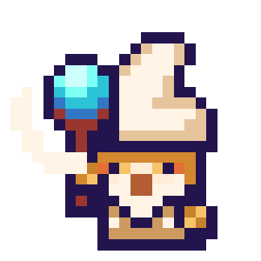

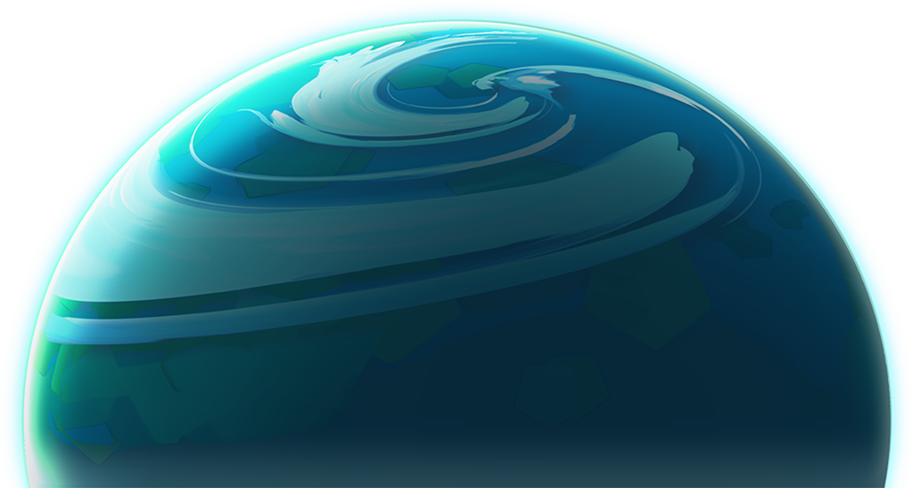
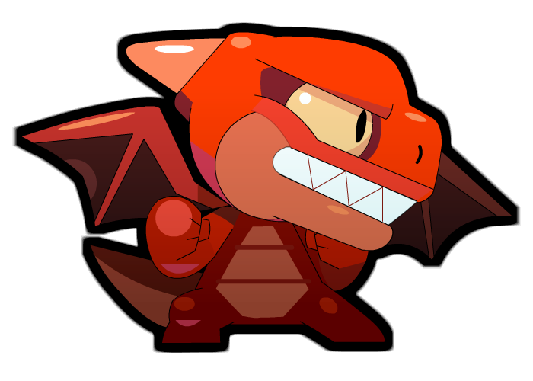
Doodle Jump
GOTO GAMES 2020

Slide 2
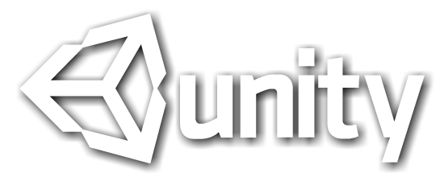
Mise en place du projet
Créer un projet Unity "DoodleJumpClone", en 2D
Paramétrer une caméra Orthographic, placée en Z -10
Récupérer le zip "DoodleJumpTextures.zip"
Créer les dossiers suivants :
Scenes : pour y sauvegarder vos scènes
Scripts : pour les scripts C#
Textures : pour les images et contenus graphiques
Sauvegarder et nommer votre première scène "Main”
Fixer une résolution standart mobile portrait de 1080x1920, l'appeler par exemple "1080p portrait"

Slide 3
Création du personnage
Importer texture "doodle", sans compression
Importer texture "game_tile", sans compression, Sprite Mode multiple, Slicer la texture automatiquement dans le Sprite Editor
Créer un nouveau GameObject "Doodle" et son enfant DoodleVisual
Utiliser la sprite "doodle" :
Créer un nouveau GameObject "Platform" et son enfant PlatformVisual
Utiliser la sprite "game_tile_0" :

Slide 4
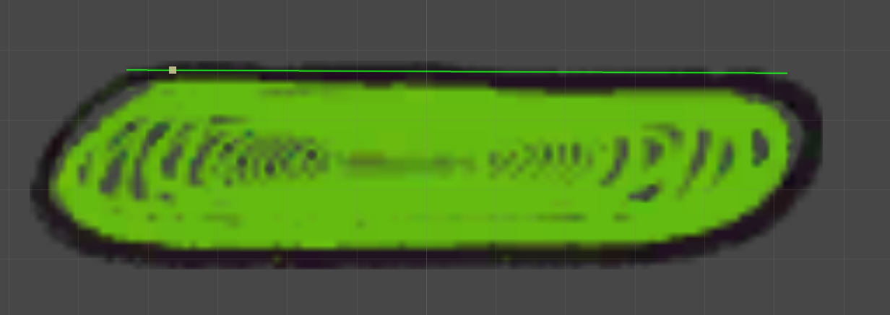
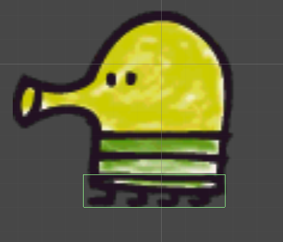
Ajouter la physique
Ajouter un RigidBody2D à DoodleVisual
Ajouter un Edge Collider 2D à PlatformVisual
Le placer parfaitement à l'horizontal sur le dessus de la plateforme :
Ajouter un BoxCollider2D aux pieds de DoodleVisual :
Placer Doodle au-dessus de Platform, tester !

Slide 5
Ajouter la physique
Créer un Physics Material 2D "Bouncy" dans Assets/Physics
Paramétrer Bouciness à 1
Placer le Physics Material 2D dans le BoxCollider2D du Doodle ("Material")
Tester !

Slide 6
Ajouter la physique
Non, nous voulons un rebond constant, quelque soit l'altitude.
Unity c'est bien, mais cela ne fait pas toujours tout, il faut coder !
Supprimer le Physics Material du collider et du projet :’(
Créer un nouveau Script "PlatformController”
Ouvrir le script et supprimer les méthodes inutiles Start et Update
Ajouter un moyen de détecter une Collision2D (cf cours)
Utiliser les Tags pour s'assurer que l'objet qui entre en collision est bien le DoodleVisual
Faire en sorte de faire sauter le Doodle quand il touche la plateforme avec une force constante

Slide 7
Ajouter la physique
Le Doodle ne tombe pas assez vite, augmenter la valeur de Gravity en Y dans Edit > Project Settings > Physics 2D
Faire plusieurs essais, constater un glitch : le Doodle passe à travers la plateforme
Passer le RigidBody2D du Doodle en CollisionDetection "Continuous" pour une détection plus précise (mais plus coûteuse) des colliders

Slide 8
Ajouter la physique
Faire de Platform un prefab à placer dans un dossier "Prefabs”
Ajouter une deuxième plateforme au-dessus du Doodle de manière à constater qu'il se "prend les pieds" dedans :
Utiliser un Plateform Effector 2D sur PlatformVisual
Linker Edge Collider 2D et l'Effector (case à cocher)
Autre problème : notre script détecte la collision "par le bas" et applique la force
Trouver un moyen dans le script pour tester que le Doodle ne collisione pas par le bas (toutes les informations sur la collision sont dans Collision2D)

Slide 9
Les contrôles
Créer un nouveau script “PlayerController”, l'assigner au Doodle
Faire en sorte qu'on puisse déplacer le doodle en fonction de l'axe “Horizontal”, pour rappel, un Input est récupéré à chaque frame (pour ne pas en louper), dans quelle event function va-t-on placer le code de récupération d’input ?
Ne pas oublier de gérer le déplacement avec le moteur physique (FixedUpdate)
Ajouter lui une vitesse décente, en faisant en sorte de pouvoir la modifer au runtime afin de pouvoir affiner la valeur
Essayer de faire sauter le Doodle sur un bord, constater qu'il se prend un peu pour un ninja ou un acrobate... à corriger dans le rigidbody -> fixed rotation

Slide 10
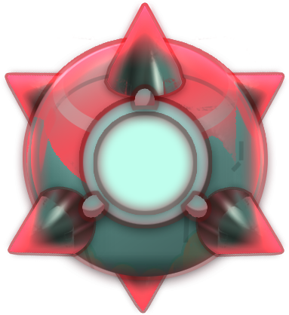

Smooth camera
La caméra est actuellement fixe, il faut lui donner un comportement pour qu'elle suive le Doodle dans ses déplacements
Créer un script “SmoothCamera”, l'assigner à la Camera
Fournir un transform “Target” au script faire en sorte que si la position de la target est supérieure à celle de la Camera, positionner la camera en Y sur la position de la target (attention à bien garder la position de la camera en Z)
Ne pas oublier dans quel Update travailler !
Assigner le DoodleVisual à l'attribut Target
Tester. Cela semble-t-il “Smooth” ? Non, hein ?
Utiliser la fonction Mathf.Lerp pour y remédier, tester plusieurs valeurs de “Damping” pour trouver un comportement correct : déplacement doux de la caméra, sans retard trop important sur le level

Slide 11
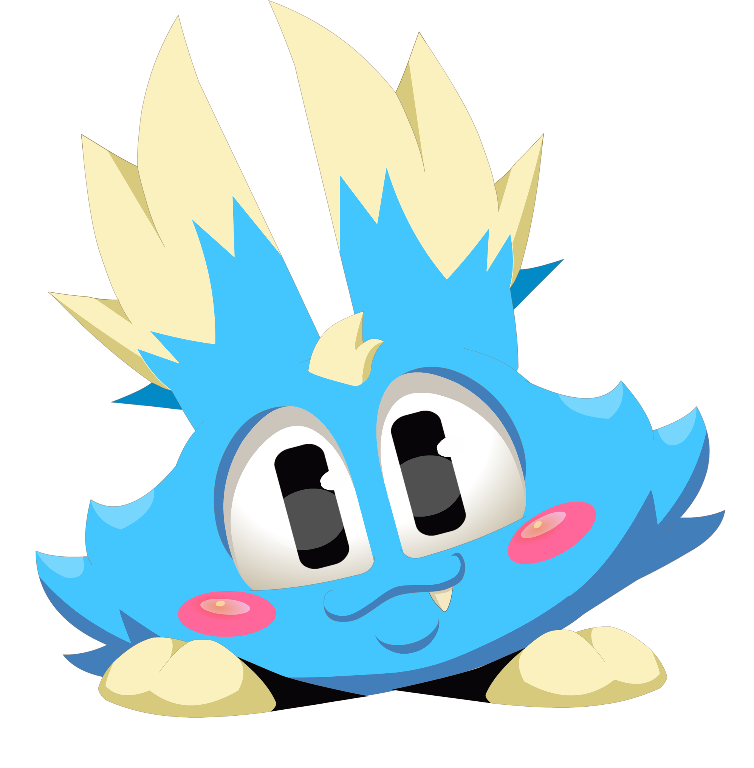
Level Design
Objectif : génération procédurale
Créer un objet LevelGenerator possédant un script du même nom
Algorithmes de la génération procédurale :
Générer un nombre de plateforme au départ de manière à remplir l'écran sans excès
Quand un objet sort de l'écran par le bas avec une marge de plus de 50% de la taille verticale de l'écran, le détruire
Quand un objet est détruit, en spawner un nouveau
Les coordonnées de Spawn doivent être : y = [y plateforme précédente] + Random(0,3f, 1,5f) et x = Random(-[largeur de l'écran/2], [largeur de l'écran/2])
Optionnel : faire en sorte qu'aucune plateforme ne sorte de l'écran

Slide 12
Background
Ce fond bleu est un peu terne n'est-ce pas ?
Créer un objet Quad (GameObject > 3D Object > Quad), pour rappel, objet extrêmement basique. Le nommer “Background”
Reset le transform de l'objet pour qu'il apparaisse au milieu de l'écran
Supprimer le MeshCollider, inutile
Glisser la texture “Background” sur le Quad afin qu'il l'ajoute au MeshRenderer avec un material automatique
Faire en sorte que le Quad remplisse tout l'écran
Le fond est très sombre... il faut changer le shader utilisé par le Material du MeshRenderer. Trouver un shader qui corresponde à nos attentes.
Placer l'objet Background en enfant de la Camera

Slide 13
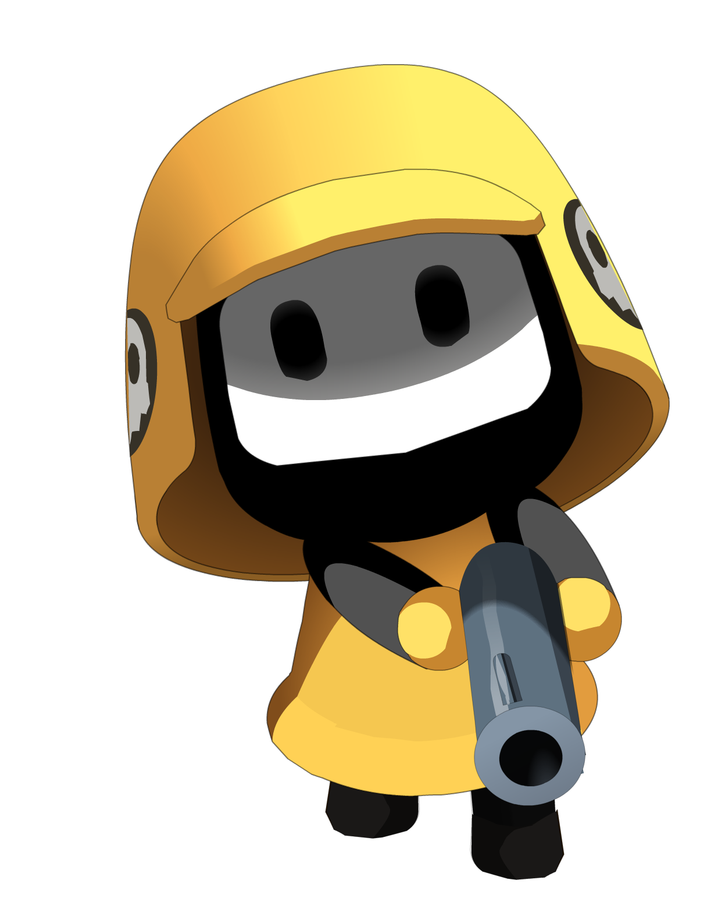
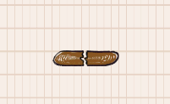
Plateforme cassée
Créer un nouveau GameObject “BrokenPlatform” en tout point identique à l'objet Platform
Lui fournir un SpriteRenderer avec la texture game_tile_17 :
Ouvrir l'éditeur d'animation Windows > Animation > Animation
Cliquer sur le bouton pour créer un Animator
Créer un dossier “Animations” dans lequel placer BrokenPlatform.anim
Utiliser les trois textures pour animer la casse de la plateforme sur 15 frames (5 frames par texture). Pour cela, il faudra glisser/déposer les textures 17, 27 et 33 sur la timeline de l'animation.
Ajouter deux GameObject enfant à BrokenPlatform (si vous avez suivi le schéma de Platform, vous devriez avoir un visuel comme unique enfant) comprenant un visuel de chaque partie de la plateforme cassée, textures 57 et 58. Caler les deux objets pour que cela corresponde à chaque partie de la plateforme
Ajouter un rigidbody2D à chaque, s'assurer que le composant Animator est désactivé puis désactiver les deux GameObject

Slide 14
Plateforme cassée
Utiliser un AnimationEvent pour détecter la fin de l'animation
Placer l'event à la 30ème frame de la timeline
Créer un nouveau script "BrokenPlatform", l'assigner à BrokenPlatform
Pour relier l'event au script, créer une méthode public "OnAnimationEnd" assigner cette méthode à l'event
La méthode doit désactiver le visuel de base et activer les deux GameObject représentant les deux parties en train de tomber
Ajouter une méthode dans BrokenPlatform qui déclenche l'animation (Animator.enabled = true)
Faire en sorte que BrokenPlatform s'enregistre auprès de PlatformController afin d'appeler PlayAnimation quand le Doodle saute sur la plateforme
Faire du GameObject BrokenPlatform un prefab et tester
Se poser la question : a-t-on besoin de gérer la destruction de l'objet ? Surveiller qu'il ne reste pas de déchets dans la scène !

Slide 15
Intégration au level design
Ajouter une structure au LevelGenerator afin de déterminer tous les combien de temps il faut spawn tel ou tel type de plateforme
N'ayant qu'un seul type de plateforme spéciale pour le moment, on dira qu'il faut spawner une plateforme de type Broken platform tous les 3 à 6 plateformes
Le reste du temps, on spawnera des plateformes normales

Slide 16
Fin du jeu et UI pour finir
Faire en sorte que si le personnage sort de l'écran par le bas, on affiche "GameOver" puis on quitte l'application sur un clic souris
Afficher "Score :" suivi du nombre de plateforme qu'on a spawné (-20) en haut à gauche de l'écran
Pour créer simplement un label (text) : GameObject > UI > Text

Slide 17
Déjà terminé ?
Améliorations possibles :
Tourner le doodle quand il change de direction
Faire en sorte qu'on puisse passer d'un bord à l'autre de l'écran horizontalement
Faire en sorte que le background scroll à l'infini au lieu de suivre la caméra
...?

Slide 18


Bonus
Monstre :
Faire un monstre spawné régulièrement qui se déplacer de gauche à droite de l'écran
Quand le joueur le touche, c'est GameOver
JetPack :
Faire en sorte qu'un jetpack apparaisse régulièrement sur une plateforme
Quand le joueur touche le jetPack, il s'en équipe pendant quelques secondes qui le propulse très haut
Shield :
Faire un objet (peu importe le graph, faites vous plaisir) qui reste sur le joueur tant qu'il ne tombe pas
Si le joueur est déjà équipé de l'objet, ne pas le spawner à nouveau
Si le joueur tombe, l'objet est détruit et le joueur est replacé sur la première plateforme visible

